Slide 1
第5章 ---红客与黑客的单挑对抗极限

Slide 2
第5章 红客与黑客的单挑对抗极限
首先，出人意料的是，这些极限竟然真的存在，而且还都是可达极限
其次，极限对攻防双方都具有“灯塔”的作用，正如香农的信道容量极限，指引了现代通信理论和技术的发展方向一样。
正如香农信道容量极限也只是在数据通信普及后，才越来越显示其威力一样，红客与黑客之间的各种对抗极限，将会在攻防节奏加快（比如，红客机器人和黑客机器人普及）后，显示出相应的不可替代性。

Slide 3
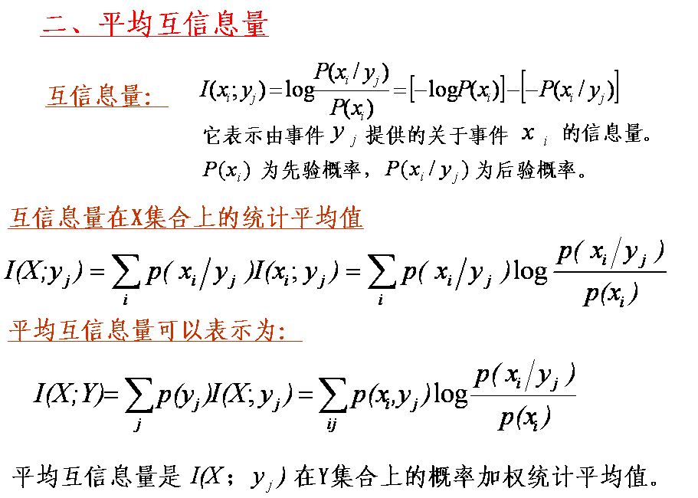

Slide 4
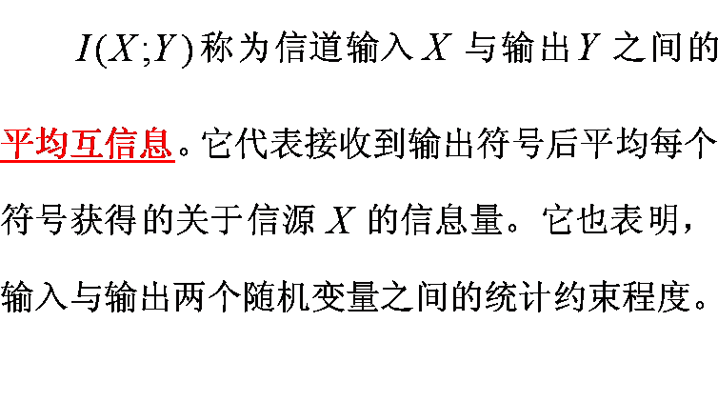

Slide 5
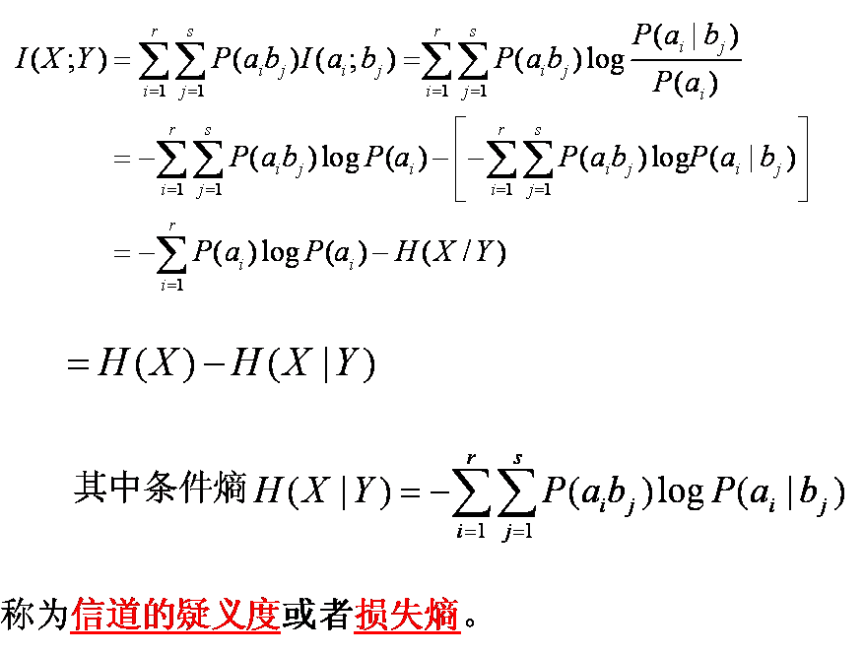

Slide 6
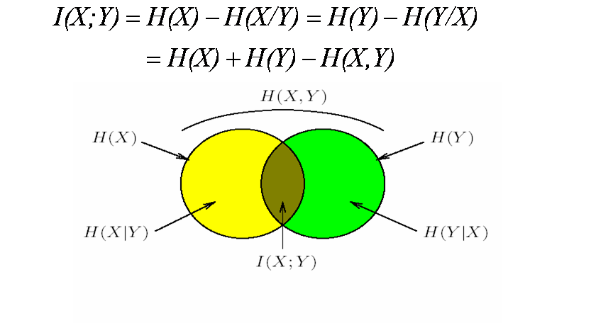

Slide 7
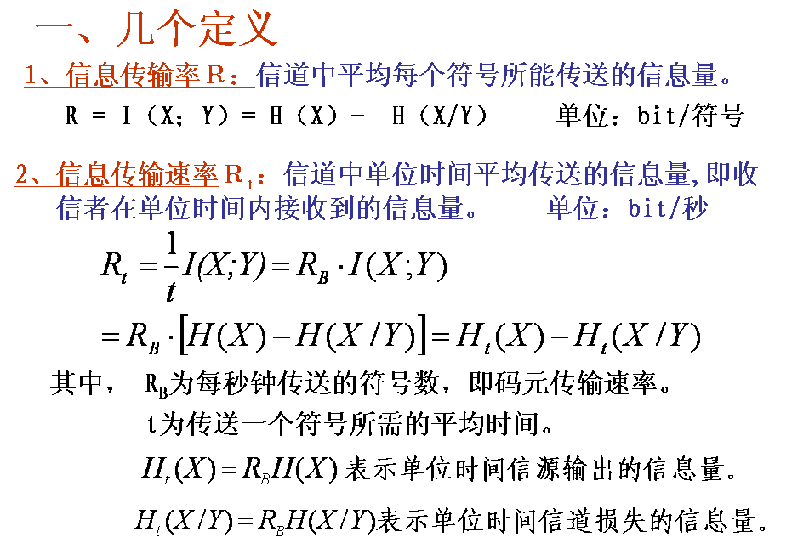

Slide 8
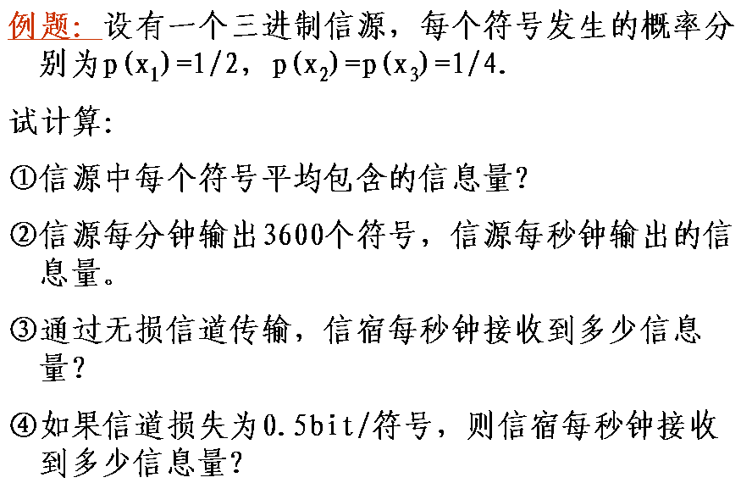

Slide 9
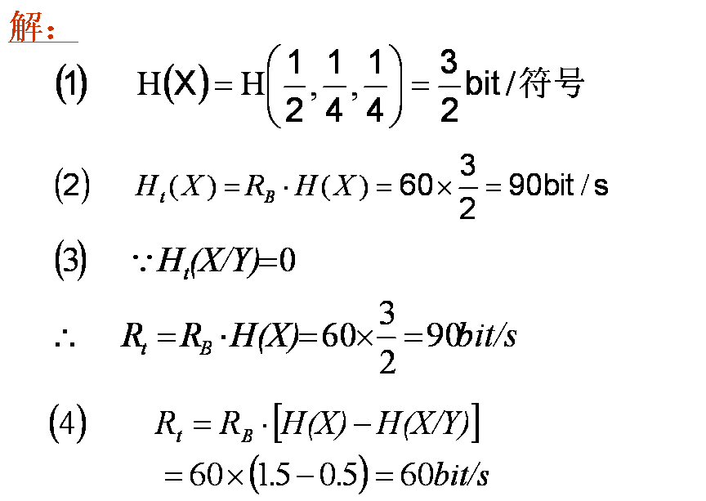

Slide 10
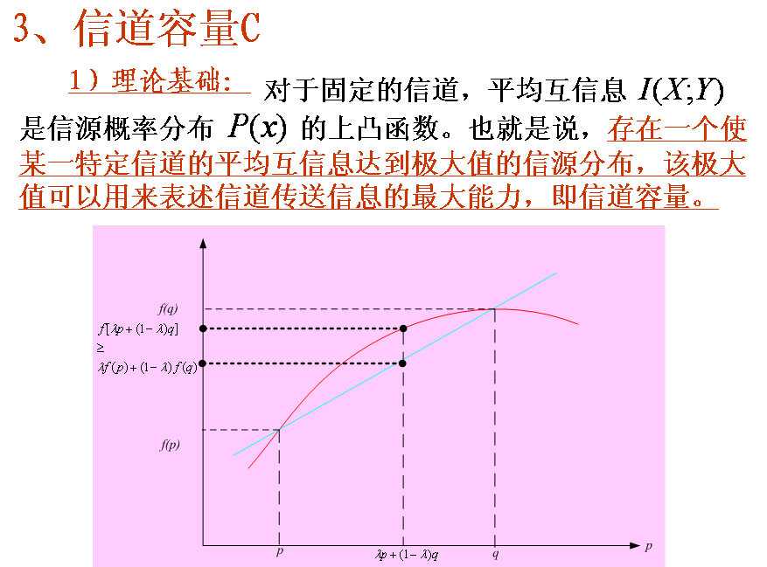

Slide 11
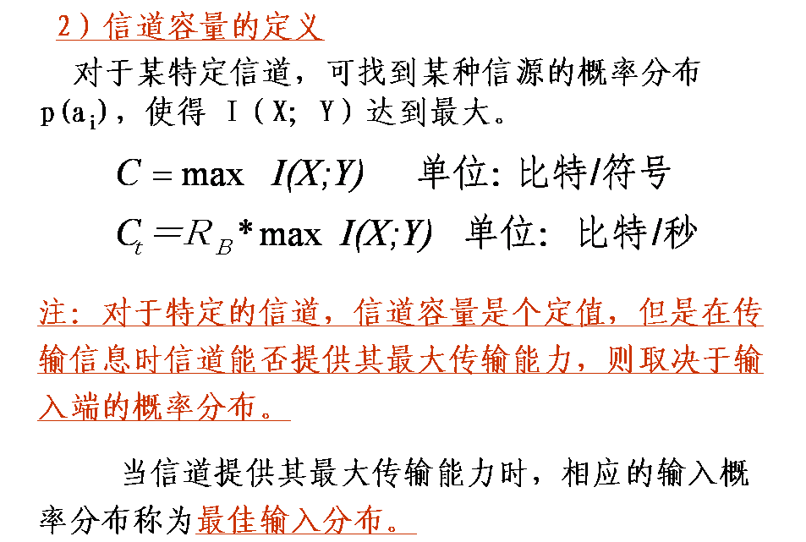

Slide 12
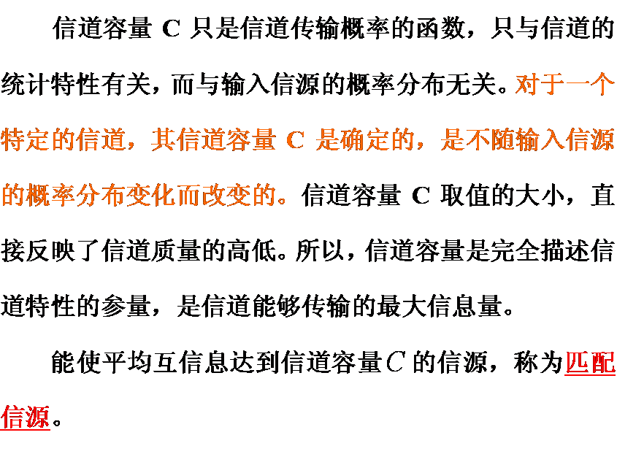

Slide 13
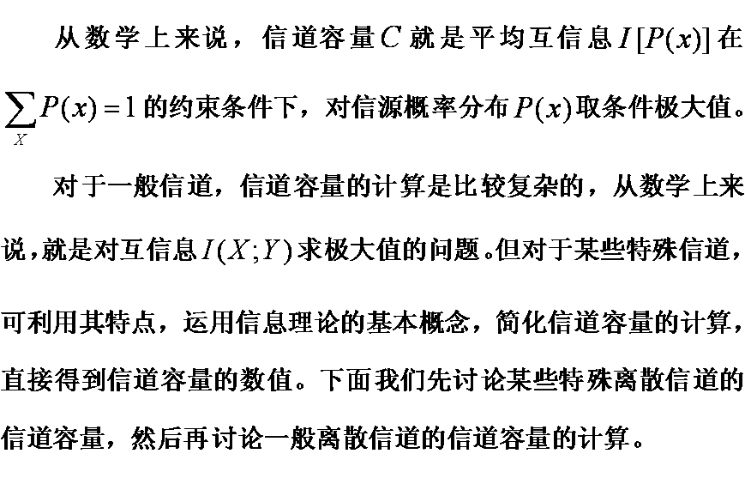

Slide 14
信道编码定理
正定理：只要传信率R小于信道容量C，总存在一种信道码（及解码器），可以以所要求的任意小的差错概率实现可靠的通信。
逆定理：信道容量C是可靠通信系统传信率R的上边界，如果R >C，就不可能有任何一种编码能使差错概率任意小。

Slide 15
第5章 红客与黑客的单挑对抗极限
1. 单挑盲对抗的极限
2. 单挑非盲对抗极限之“石头剪刀布”
3. 非盲对抗极限之“童趣游戏”
4. 单挑非盲对抗极限之“劝酒令”
5. 小结与说明

Slide 16
5.1 单挑盲对抗的极限
“有裁判攻防”
日常看到的诸如拳击比赛等“有裁判攻防”的体育项目，并不是真正的“攻防”：其实，“攻防”系统中，只有“攻方”和“守方”这两个直接利益方（虽然有时，这种利益方可能超过两个），但绝没有无关的第三方，所以，对“攻防”结果来说，吹哨的裁判员其实是干扰，是噪音，而且还是主观的噪音，必须去除。
“无裁判攻防”
“盲攻防”：意指每次攻防后，双方都只知道自己的损益情况，而对另一方却一无所知（大国博弈、网络攻防、实际战场、间谍战、泼妇互骂等）
“非盲攻防”：意指每次攻防后，双方都知道本次攻防的结果，而且还一致认同这个结果（石头剪刀布游戏、下棋、炒股等）

Slide 17
5.1 单挑盲对抗的极限“盲攻防”系统
攻方（黑客）：随机变量X
“真心盲评价”（比如，自认为本次出击成功或失败。当自认为本次出击成功时，记为X=1；当自认为出击失败时，记为X=0），但是，这个“真心盲评价”他绝不告诉任何人，只有他自己才知道（当然，上帝也知道）！此处，之所以假定“攻方（黑客）的盲自评要对外保密”是因为，我们可以因此认定他的盲自评是真心的，不会也没有必要弄虚作假。
守方（红客）：随机变量Y
“真心盲评价”（比如，自认为本次守卫是成功或失败。当自认为守卫成功时，记为Y=1；当自认为守卫失败时，记为Y=0）。这个评价也仍然绝不告诉任何人，只有红客自己才知道！（当然，上帝本来就知道）同样，之所以要假定“红客的盲自评要对外保密”是因为，我们可以因此认定他的自评是真心的，不会也没有必要弄虚作假。

Slide 18
5.1 单挑盲对抗的极限“盲攻防”系统
“盲评价”：双方都不知道对方的评价，而只知道自己的评价—————— “黑客一拳打掉红客假牙”
黑客“盲自评”
成功，X=1（如果他原本以为打不着对方）
失败，X=0（如果他原本以为会打瞎对方眼睛）
红客“防卫盲自评”
成功，Y=1（如果他原本以为会因此次攻击毙命）
失败，Y=0（如果他原本以为对方会扑空）

Slide 19
5.1 单挑盲对抗的极限“盲攻防”系统
将攻守双方过去N次对抗的“盲自评结果”记录下来，得到一个二维随机变量：（X，Y）=（X₁，Y₁）、（X₂，Y₂）、…、（X_{N}，Y_{N}）
当N趋于无穷大时，频率趋于概率Pr，所以，只要攻守双方足够长时间对抗之后，得到随机变量X、Y的概率分布如下：
Pr（攻方盲自评为成功）= Pr(X=1)=p，
Pr（攻方盲自评为失败）= Pr(X=0)=1-p，0<p<1。
Pr（守方盲自评为成功）= Pr(Y=1)=q，
Pr（守方盲自评为失败）= Pr(Y=0)=1-q，0<q<1。

Slide 20
5.1 单挑盲对抗的极限“盲攻防”系统
（X，Y）的联合概率分布如下：
Pr（攻方盲自评为成功，守方盲自评为成功）= Pr（X=1，Y=1）=a，0<a<1；
Pr（攻方盲自评为成功，守方盲自评为失败）= Pr（X=1，Y=0）=b，0<b<1；
Pr（攻方盲自评为失败，守方盲自评为成功）= Pr（X=0，Y=1）=c，0<c<1；
Pr（攻方盲自评为失败，守方盲自评为失败）= Pr（X=0，Y=0）=d，0<d<1；
变量a，b，c，d，p，q中，其实只有三个是独立的
a+b+c+d=1；
p=Pr(X=1)= Pr(X=1,Y=0)+ Pr(X=1,Y=1)=a+b;
q=Pr(Y=1)= Pr(X=1,Y=1)+ Pr(X=0,Y=1)=a+c;

Slide 21
5.1 单挑盲对抗的极限“盲攻防”系统
“秘密调整”
指双方都不知道对方做了些什么调整。比如，针对网络空间安全对抗，也许红客安装了一个防火墙，也许黑客植入了一种新的恶意代码等；针对阵地战的情况，也许攻方调来了一支增援部队，也许守方又埋了一批地雷等。
攻守双方调整完成后，双方又在新擂台上，再开始“下一轮”的对抗。
由上面的X、Y、（X，Y）等随机变量组成的攻防系统。

Slide 22
5.1 单挑盲对抗的极限 黑客攻击能力的极限
新造一个随机变量:Z=（X+Y）mod2。
任何两个随机变量都可以组成一个通信信道，所以，把X作为输入，Z作为输出，上帝便可构造出一个通信信道F，称之为“攻击信道”。
由于攻方（黑客）的目的是要打败守方（红客），所以，黑客是否“真正成功”，不能由自己的盲评价来定（虽然这个盲评价是真心的），而应该是由“红客”的真心盲评价说了算
{攻方的某次攻击真正成功}
={攻方本次盲自评为成功∩守方本次盲自评为失败}∪{攻方本次盲自评为失败∩守方本次盲自评为失败}
={X=1，Y=0}∪{X=0，Y=0}
={X=1，Z=1}∪{X=0，Z=0}
={1比特信息被成功地从通信系统F的发端（X）传输到了收端（Z）}

Slide 23
5.1 单挑盲对抗的极限 黑客攻击能力的极限
如果有1比特信息被成功地从发端（X）传到了收端（Z），那么，要么是“X=0，Z=0”；要么是“X=1，Z=1”。
由于Y=（X+Z）mod2，所以，由“X=0，Z=0”推知“X=0，Y=0”；由“X=1，Z=1”推知“X=1，Y=0”。
“X=0，Y=0”意味着“攻方本次盲自评为失败∩守方本次盲自评为失败”；
“X=1，Y=0”意味着“攻方本次盲自评为成功∩守方本次盲自评为失败”；综合起来就意味着“攻方获得某次攻击的真正成功”。
1）如果黑客的某次攻击“真正成功”，那么，“攻击信道”F就成功地传输1个比特到收端；
2）如果有一个比特被成功地从“攻击信道”F的发端，传送到了收端，那么，黑客X就获得了一次“真正成功攻击”。

Slide 24
5.1 单挑盲对抗的极限 黑客攻击能力的极限
引理5.1：黑客获得一次“真正成功的攻击”，其实就等于说：“攻击信道”F成功地传输了一个比特。
根据香农信息论的著名“信道编码定理”（见文献[5]或本书第7.3节）：如果信道F的容量为C，那么，对于任意传输率
k/n≤C
都可以在译码错误概率任意小的情况下，通过某个n比特长的码字，成功地把k个比特传输到收信端。反过来，如果信道F能够用n长码字，把S个比特无误差地传输到收端，那么，一定有
S≤nC

Slide 25
5.1 单挑盲对抗的极限 黑客攻击能力的极限
定理5.1（单挑盲对抗时黑客攻击能力极限定理）：
设由随机变量（X；Z）组成的“攻击信道”F的信道容量为C。那么，
1）如果黑客想“真正成功”地把红客打败k次，那么，一定有某种技巧（对应于香农编码），使得他能够在k/C次攻击中，以任意接近1的概率达到目的。反过来，
2）如果黑客经过n次攻击，获得了S次“真正成功”的攻击，那么，一定有
S≤nC
由定理5.1可知，只要求出“攻击信道”F的信道容量C，那么，黑客的攻击能力极限就确定了。

Slide 26
5.1 单挑盲对抗的极限 红客守卫能力极限
“防御信道”:根据随机变量Y（红客）和Z，再组成另一个通信信道G，称为“防御信道”，即，把Y作为输入，Z作为输出。
{守方的某次防卫真正成功}
={守方本次盲自评为成功∩攻方本次盲自评为失败}∪{守方本次盲自评为失败∩攻方本次盲自评为失败}
={Y=1，X=0}∪{Y=0，X=0}
={Y=1，Z=1}∪{Y=0，Z=0}
={1比特信息被成功地从防御信道G的发端（Y）传输到了收端（Z）}。
如果在“防御信道”G中，1比特信息被成功地从发端（Y）传到了收端（Z），那么，红客就获得了一次“真正成功的”防卫。
引理5.2：红客获得一次“真正成功的守卫”，其实就等于说：“防御信道”G成功地传输了一个比特。

Slide 27
5.1 单挑盲对抗的极限 红客守卫能力极限
定理5.2（单挑盲对抗场景下红客守卫能力极限定理）：
课程目标 1设由随机变量（Y；Z）组成的“防御信道”G的信道容量为D。那么，1）如果红客想“真正成功”地把黑客挡住R次，那么，一定有某种技巧（对应于香农编码），使得他能够在R/D次防御中，以任意接近1的概率达到目的。反过来，2）如果红客经过N次守卫，获得了R次“真正成功”的守卫，那么，一定有
R≤ND
计算“防御信道”G的“信道容量”D：
考虑通信系统G，它由随机变量Y和Z构成的，即，它以Y为输入，Z为输出；它的2X2阶转移概率矩阵为
B=[B(y,z)]=[P_{r}(z│y)]，这里y，z=0或1，

Slide 28
5.1 单挑盲对抗的极限 攻守双方的实力对比
“信道容量”是在传信率k/n保持不变的情况下，系统所能够传输的最大信息比特数，而每成功传输1比特，就相当于攻方的一次攻击“真正成功”（或守方的一次防守“真正成功”）
定理5.3（单挑盲对抗场景下攻守实力定理）：
设C和D分别表示“攻击信道”F和“防御信道”G的“信道容量”，那么，如果C<D，那么，整体上黑客处于弱势；如果C>D，那么，整体上红客处于弱势；如果C=D，那么，红黑双方实力相当，难分伯仲。
注意到，“攻击信道”的容量C，其实是q的函数，所以，可以记之为C(q)；同理，“防御信道”的容量D是p的函数，可以记之为D(p)。由此，在单挑“盲对抗”中，红黑双方可以通过对自己预期的调整，即，改变相应的概率q和p，从而，改变C(q)和D(p)的大小，并最终提升自己在“盲对抗”中的胜算情况。

Slide 29
5.1 单挑盲对抗的极限 攻守双方的实力对比
定理5.4（知足常乐定理）：
在“盲对抗”中，黑客（或红客）有两种思路来提高自己的业绩，或称为“幸福指数”：其一，增强自身的相对打击（或抵抗）力，即，增加b和d（或c和a）；其二，降低自己的贪欲，即，增加p（或q）。但是，请注意，你可能无法改变外界，即调整b和d（或c和a），但却可以改变自身，即调整p（或q）。由此可见，“知足常乐”不仅仅是一个成语，而且也是“盲对抗”中的一个真理。

Slide 30
5.1 单挑盲对抗的极限 总结
本小节的诀窍有两点：其一，巧妙地构造了一个随机变量
Z=（X+Y）mod2
并将“一次真正成功”的攻防问题，等价地转换成了攻击信道（X；Z）（或者防守信道（Y；Z））的“1比特成功传输”问题；其二，恰到好处地应用了看似风马牛不相关的，香农信道编码定理。以上两点，任缺一项，就不会找到让“黑客悟空”永远也跳不出去的“如来手掌”，即，红客和黑客对抗的能力极限。

Slide 31
5.2 单挑非盲对抗极限之“石头剪刀布”
设甲与乙玩“石头剪刀布”。他们可分别用随机变量X和Y来表示：
当甲出拳为剪刀、石头、布时，分别记为X=0、X=1、X=2；
当乙出拳为剪刀、石头、布时，分别记为Y=0、Y=1、Y=2。
根据概率论中的“大数定律”，频率的极限趋于概率，所以甲乙双方的出拳习惯，可以用随机变量X和Y的概率分布表示为：
Pr(X=0)=p，即，甲出“剪刀”的概率；
Pr(X=1)=q，即，甲出“石头”的概率；
Pr(X=2)=1-p-q，即，甲出“布”的概率。这里0<p,q,p+q<1。
Pr(Y=0)=r，即，乙出“剪刀”的概率；
Pr(Y=1)=s，即，乙出“石头”的概率；
Pr(Y=2)=1-r-s，即，乙出“布”的概率。这里0<r,s,r+s<1。

Slide 32
5.2 单挑非盲对抗极限之“石头剪刀布”
同样，还可以统计出二维随机变量（X，Y）的联合分布概率如下：
Pr(X=0,Y=0)=a，即，甲出“剪刀”，乙出“剪刀”的概率；
Pr(X=0,Y=1)=b，即，甲出“剪刀”，乙出“石头”的概率；
Pr(X=0,Y=2)=1-a-b，即，甲出“剪刀”，乙出“布”的概率。这里0<a,b,a+b<1。
Pr(X=1,Y=0)=e，即，甲出“石头”，乙出“剪刀”的概率；
Pr(X=1,Y=1)=f，即，甲出“石头”，乙出“石头”的概率；
Pr(X=1,Y=2)=1-e-f，即，甲出“石头”，乙出“布”的概率。这里0<e,f,e+f<1。
Pr(X=2,Y=0)=g，即，甲出“布”，乙出“剪刀”的概率；
Pr(X=2,Y=1)=h，即，甲出“布”，乙出“石头”的概率；
Pr(X=2,Y=2)=1-g-h，即，甲出“布”，乙出“布”的概率。这里0<g,h,g+h<1。

Slide 33
5.2 单挑非盲对抗极限之“石头剪刀布”
由随机变量X和Y，构造另一个随机变量
Z=[2(1+X+Y)]mod3
由于任意两个随机变量都可构成一个通信信道，所以，以X为输入，以Z为输出，我们就得到一个通信信道（X；Z），称之为“甲方信道”。
如果在某次游戏中甲方赢，那么，就只可能有三种情况：
情况1，“甲出剪刀，乙出布”，即，“X=0，Y=2”，这也等价于“X=0，Z=0”，即，“甲方信道”的输入等于输出；
情况2，“甲出石头，乙出剪刀”，即，“X=1，Y=0”，这也等价于“X=1，Z=1”，即，“甲方信道”的输入等于输出；
情况3，“甲出布，乙出石头”，即，“X=2，Y=1”，这也等价于“X=2，Z=2”，即，“甲方信道”的输入等于输出。

Slide 34
5.2 单挑非盲对抗极限之“石头剪刀布”
反过来，如果“甲方信道”将1比特信息成功地从发端送到了收端，那么，也只有三种可能的情况：
情况1，输入和输出都等于0，即，“X=0，Z=0”，这也等价于“X=0，Y=2”，即，“甲出剪刀，乙出布”，即，甲赢；
情况2，输入和输出都等于1，即，“X=1，Z=1”，这也等价于“X=1，Y=0”，即，“甲出石头，乙出剪刀”，即，甲赢；
情况3，输入和输出都等于2，即，“X=2，Z=2”，这也等价于“X=2，Y=1”，即，“甲出布，乙出石头”，即，甲赢。
综合以上正反两方面，共六种情况，就得到一个重要引理：
引理5.3：甲赢一次，就意味着“甲方信道”成功地把1比特信息，从发端送到了收端；反之亦然。
再利用随机变量Y和Z构造一个信道（Y；Z），称之为“乙方信道”，它以Y为输入，以Z为输出。那么，仿照前面的论述，我们可得如下引理：
引理5.4：乙方赢一次，就意味着“乙方信道”成功地把1比特信息，从发端送到了收端；反之亦然。

Slide 35
5.2 单挑非盲对抗极限之“石头剪刀布”
由此可见，甲乙双方玩“石头剪刀布”的输赢问题，就转化成了“甲方信道”和“乙方信道”能否成功地传输信息比特的问题。根据香农信道编码容量定理（见文献[5]或本书第7.3节），我们知道：信道容量就等于该信道能够成功传输的信息比特数。所以，“石头剪刀布”的游戏问题，就转化成了信道容量问题。更准确地说，我们有如下定理：
定理5.5（“石头剪刀布”定理）：
如果剔除“平局”不考虑（即，忽略甲乙双方都出相同手势的情况），那么，
1）针对甲方来说，对任意k/n≤C，都一定有某种技巧（对应于香农信道编码），使得，在nC次游戏中，甲方能够胜乙方k次；如果在某m次游戏中，甲方已经胜出乙方u次，那么，一定有u≤mC。这里C是“甲方信道”的容量。
2）针对乙方来说，对任意k/n≤D，都一定有某种技巧（对应于香农信道编码），使得，在nD次游戏中，乙方能够胜甲方k次；如果在某m次游戏中，乙方已经胜出甲方u次，那么，一定有u≤mD。这里D是“乙方信道”的容量。
3）如果C<D，那么，整体上甲方会输；如果C>D，那么，整体上甲方会赢；如果C=D，那么，甲乙双方势均力敌。

Slide 36
5.3 非盲对抗极限之“童趣游戏”
“猜正反面游戏”输赢极限的信道容量法
“庄家”用手把一枚硬币掩在桌上，“玩家”来猜是“正面”还是“反面”。若猜中，则“玩家”赢；若猜错，则“庄家”赢。
由概率论中的大数定律，频率趋于概率，所以，根据“庄家”和“玩家”的习惯，即，过去的统计规律，就可以分别给出他们的概率分布：
用随机变量X代表“庄家”，当他把“正面”向上时，记为X=0；否则，记为X=1。所以，“庄家”的习惯就可以用X的概率分布来描述，比如，
P_{r}(X=0)=p，P_{r}(X=1)=1-p 。1<p<1。
用随机变量Y代表“玩家”，当他猜“正面”时，记为Y=0；否则，记为Y=1。所以，“玩家”的习惯就可以用Y的概率分布来描述，比如，
P_{r}(Y=0)=q，P_{r}(Y=1)=1-q。1<q<1。

Slide 37
5.3 非盲对抗极限之“童趣游戏”
同样，根据过去“庄家”和“玩家”的记录，可以知道随机变量（X，Y）的联合概率分布，比如，
P_{r}(X=0,Y=0)=a；
P_{r}(X=0,Y=1)=b；
P_{r}(X=1,Y=0)=c；
P_{r}(X=1,Y=1)=d。
这里各个参数0<p,q,a,b,c,d<1并且还满足如下三个关系式：
a+b+c+d=1；
p=Pr(X=0)= Pr(X=0,Y=0)+ Pr(X=0,Y=1)=a+b；
q=Pr(Y=0)= Pr(X=0,Y=0)+ Pr(X=1,Y=0)=a+c。
考虑信道（X；Y），即，以X为输入，以Y为输出的信道，称之为“庄家信道”。

Slide 38
5.3 非盲对抗极限之“童趣游戏”
由于有事件等式：{玩家猜中}={X=0，Y=0}∪{X=1，Y=1}={1比特信息被从“庄家信道”的发送端X成功地传输到了收信端Y}，所以，“玩家”每赢一次，就相当于“庄家信道”成功地传输了1比特信息。由此，再结合香农信息论的著名“信道编码定理”（见文献[5]或本书第7.3节）：如果“庄家信道”的容量为C，那么，对于任意传输率k/n≤C，都可以在译码错误概率任意小的情况下，通过某个n比特长的码字，成功地把k个比特传输到收信端。反过来，如果“庄家信道”能够用n长码字，把S个比特无误差地传输到收端，那么，一定有S≤nC。
定理5.6（庄家定理）：
设由随机变量（X；Y）组成的“庄家信道”的信道容量为C。那么，1）如果玩家想胜k次，那么，一定有某种技巧（对应于香农编码），使得他能够在k/C次游戏中，以任意接近1的概率达到目的。反过来，2）如果玩家在n次游戏中，赢了S次，那么，一定有
S≤nC

Slide 39
5.3 非盲对抗极限之“童趣游戏”
所以，“庄家信道”的信道容量C就等于Max[I(X,Y)]（这里的最大值是对所有可能的二元随机变量X来取的），或者，更简单地说，
C=Max[I(X,Y)]_{0<a,p<1}
这里的I（X，Y）就是上面的互信息公式，而最大值是对满足条件0<a,p<1的自然数而取的。注意：这时q是当作一个常量来对待的。
可见，“庄家信道”的信道容量C是q的函数，记为C（q）。
针对玩家的情况也类似。此时，设随机变量
Z=(X+1)mod2。
下面再考虑另一个信道，（Y；Z），它以Y为输入，以Z为输出。称该信道为“玩家信道”。

Slide 40
5.3 非盲对抗极限之“童趣游戏”
由于有事件等式：{庄家赢}={Y=0，X=1}∪{Y=1，X=0}={Y=0，Z=0}∪{Y=1，Z=1}={1比特信息被从“玩家信道”的发送端Y成功地传输到了收信端Z}，所以，“庄家”每赢一次，就相当于“玩家信道”成功地传输了1比特信息。由此，再结合香农信息论的著名“信道编码定理”（见文献[5]或本书第7.3节）：如果“玩家信道”的容量为D，那么，对于任意传输率k/n≤D，都可以在译码错误概率任意小的情况下，通过某个n比特长的码字，成功地把k个比特传输到收信端。反过来，如果“玩家信道”能够用n长码字，把S个比特无误差地传输到收端，那么，一定有S≤nD。
定理5.7（玩家定理）：
设由随机变量（Y；Z）组成的“玩家信道”的信道容量为D。那么，1）如果庄家想胜k次，那么，一定有某种技巧（对应于香农编码），使得他能够在k/D次游戏中，以任意接近1的概率达到目的。反过来，2）如果庄家在n次游戏中，赢了S次，那么，一定有
S≤nD
由定理5.7可知，只要求出“玩家信道”的信道容量D，那么，庄家获胜的极限就确定了。

Slide 41
5.3 非盲对抗极限之“童趣游戏”
定理5.8（庄家与玩家对抗的实力定理）：
“猜正反面游戏”中，如果“庄家信道”和“玩家信道”的信道容量分别是C(q)和D(p)，那么，
情况1：如果庄家和玩家都是老实人，即，他们在游戏过程中不试图去调整自己的习惯，即，p和q都恒定不变。那么，如果C(q)大于D(p)，则，总体上玩家会赢；如果C(q)小于D(p)，则，总体上庄家赢；如果C(q)=D(p)，则，总体上玩家和庄家持平。
情况2：如果庄家和玩家中的某一方（比如，玩家）是老实人，但是，另一方（比如，庄家）却不老实，他会悄悄调整自己的习惯，即，改变随机变量X的概率分布p，使得“玩家信道”的D(p)变大，并最终大于“庄家信道”的C(q)，那么，庄家将整体上赢得该游戏。反之亦然，即，若只有庄家是老实人，那么，玩家也可以通过调整自己的习惯，即，调整Y的概率分布q，使得“庄家信道”的C(q)变大，并最终大于“玩家信道”的D(p)，那么，玩家将整体上赢得该游戏。
情况3：如果玩家和庄家都不是老实人，他们都在不断地调整自己的习惯，使C(q)和D(p)不断变大，出现“水涨船高”的态势，那么，最终他们将在p=q=0.5的地方，达到动态平衡，此时他们都没有输赢。“猜正反面游戏”出现“握手言和”的局面。

Slide 42
5.4 单挑非盲对抗极限之“劝酒令” “猜拳”
“猜拳”，在北京又称“棒打老虎”，它是宴会上，主人和客人闹酒的法宝之一。其游戏规则是：在每个回合中，主人和客人同时独立亮出如下四种手势之一：虫子、公鸡、老虎、棒子。然后，双方共同根据如下“胜负判定规则”来决定该罚谁喝一杯酒：
“虫子”被“公鸡”吃掉；“公鸡”被“老虎”吃掉；“老虎”被“棒子”打死；“棒子”被“虫子”蛀断。
除此之外，主客双方就算平局，互不罚酒。
一个回合结束后，主客双方再进行下一回合的“猜拳”。
将此“猜拳游戏”用数学方式表示出来便是：设主人和客人分别用随机变量X和Y来表示，它们的可能取值有四个：0，1，2，3。具体地说：
当主人（或客人）亮出“虫子”时，记，X=0（或Y=0）；
当主人（或客人）亮出“公鸡”时，记，X=1（或Y=1）；
当主人（或客人）亮出“老虎”时，记，X=2（或Y=2）；
当主人（或客人）亮出“棒子”时，记，X=3（或Y=3）。

Slide 43
5.4 单挑非盲对抗极限之“劝酒令” “猜拳”
如果某回合中，主人亮出的是x（即，X=x，0≤x≤3），而客人亮出的是y（即，Y=y，0≤y≤3），那么，本回合，主人赢（即，罚客人一杯酒）的充分必要条件是：
(x-y)mod4=1；
客人赢（即，罚主人一杯酒）的充分必要条件是：
(y-x)mod4=1；
否则，本回合就算“平局”，即主客双方互不罚酒，接着进行下一回合的“斗酒”。
这个“猜拳”游戏显然是一种“非盲对抗”。主人和客人到底谁输，谁赢呢？最多会被罚多少杯酒呢？他们怎样才能让对方多喝，而自己少喝呢？下面就继续用“信道容量法”，来回答这些问题。

Slide 44
5.4 单挑非盲对抗极限之“劝酒令”
由概率论中的大数定律，频率趋于概率，所以，根据“主人（X）”和“客人（Y）”的习惯，即，过去他们“斗酒”的统计规律（如果他们是初次见面，那么，不妨让他们以“热身赛”方式，先“斗酒”一阵子，然后，记下他们的习惯就行了），就可以分别给出X和Y的概率分布，以及（X，Y）的联合概率分布：
0<P_{r}(X=i)=p_{i}<1，i=0,1,2,3；p₀+p₁+p₂+p₃=1；
0<P_{r}(Y=i)=q_{i}<1，i=0,1,2,3；q₀+q₁+q₂+q₃=1；
0<P_{r}(X=i,Y=j)=t_{ij}<1，i, j=0,1,2,3；∑_{0≤i,j≤3}t_{ij}=1。
p_{x}=∑_{0≤y≤3}t_{xy} ，x=0,1,2,3；
q_{y} =∑_{0≤x≤3}t_{xy} ，y=0,1,2,3。
为了分析“主人”赢酒情况，我们构造一个随机变量
Z=(Y+1)mod4。
然后，再用随机变量X和Z构成一个信道（X；Z），称它为“猜拳主人信道”，即，该信道以X为输入，以Z为输出。

Slide 45
5.4 单挑非盲对抗极限之“劝酒令”
下面来分析几个事件等式。如果某回合中，主人亮出的是x（即，X=x，0≤x≤3），而客人亮出的是y（即，Y=y，0≤y≤3），那么，
如果本回合“主人”赢，那么，就有
(x-y)mod4=1，即，y=(x-1)mod4，
于是，
z=(y+1)mod4=[(x-1)+1]mod4=xmod4=x，
换句话说，此时，“猜拳主人信道”的输出Z始终等于输入X，也就是说：一个“比特”被成功地从输入端X，发送到了输出端Z。
反过来，如果在“猜拳主人信道”中，一个“比特”被成功地从输入端X，发送到了输出端Z；那么，此时就该“输出z始终等于输入x，即，z=x”，也就有：
(x-y)mod4=(z-y)mod4=[(y+1)-y]mod4=1mod4=1，
于是，根据“猜拳”规则，就该判“主人赢”，即，客人罚酒一杯！

Slide 46
5.4 单挑非盲对抗极限之“劝酒令”
结合上述正反两种情况，我们便有：
引理5.5：在“猜拳”游戏中，“主人赢一次”就等价于“1个“比特”被成功地从“猜拳主人信道”（X；Z）的输入端，发送到了输出端”。
由引理5.5，再结合香农信息论的著名“信道编码定理”（见文献[5]或本书第7.3节）：如果“猜拳主人信道”的容量为C，那么，对于任意传输率k/n≤C，都可以在译码错误概率任意小的情况下，通过某个n比特长的码字，成功地把k个比特传输到收信端。反过来，如果“猜拳主人信道”能够用n长码字，把S个比特无误差地传输到收端，那么，一定有S≤nC。
定理5.13（猜拳主人赢酒定理）：
设由随机变量（X；Z）组成的“猜拳主人信道”的信道容量为C。那么，在剔除掉“平局”的情况后有：1）如果主人想罚客人k杯酒，那么，他一定有某种技巧（对应于香农编码），使得他能够在k/C个回合中，以任意接近1的概率达到目的。反过来，2）如果主人在n回合中，赢了S次，即，罚了客人S杯酒，那么，一定有
S≤nC。

Slide 47
5.5 小结与说明
关于黑客和红客之间的攻防分类，有许多种分法。比如，在上一章中，我们曾将黑客的攻击分为：主动攻击和被动攻击。此章又分出了盲攻击和非盲攻击。此外，还有诸如单挑攻防、1对多的攻防、多对1的攻防、多人混战式攻防、直接攻防、间接攻防等。当然，每一种分类法，都有其道理，不过目的始终是不变的，即，不断转换视角，以便将网络空间安全的核心（攻防）看得更清楚，理解得更深刻。
在结束本章前，为了加深大家的印象，我们对“盲对抗”和“非盲对抗”，再做一些形象的描述：
所谓“盲对抗”，就是在每个攻防回合后，攻防双方都只知道自己的“自评结果”，而对敌方的“他评结果”一无所知。像大国斗智、战场搏杀、网络攻防、谍报战等比较惨烈的对抗，通常都属于“盲对抗”。这里的“盲”，与是否面对面无关，比如，“两泼妇互相骂街”就是典型的，面对面的“盲对抗”；因为，人的心理状态千差万别，被骂的痛点也完全不同，“攻方”是否骂到了“守方”的痛处，只有“守方”自己才知道，而且，被骂者通常还要极力掩盖其痛处，不让“攻方”知道自己的弱点在哪，所以，“骂架”是“盲的”。当然，“一群泼妇互相乱骂”，更是盲对抗了。

Slide 48
5.5 单挑非盲对抗极限之“劝酒令”线性可分“非盲对抗”
所谓“非盲对抗”，就是在每个攻防回合后，双方都知道本回合的，一致的“胜败结果”。比如，像古老的“石头剪刀布”游戏中，一旦双方的手势亮出后，本回合的胜败结果就一目了然：石头胜剪刀，剪刀胜布，布胜石头。像许多赌博游戏、体育竞技等项目都属于“非盲对抗”。家喻户晓的童趣游戏“猜正反面游戏”、“手心手背游戏”和本文中的“猜拳”和“划拳”等，也都是“非盲对抗”，只不过，在“手心手背游戏”中彼此对抗的人，不再是两个，而是三个。
更形象地说，虽然“泼妇骂架”是“盲对抗”，但是，“两流氓打架”却是“非盲对抗”了。因为，人的身体结构都相似，被打的痛处在哪，谁都知道，而且结论也基本一致的，所以，“打架”是“非盲的”，当然，“打群架”也是“非盲对抗”。

Slide 49
5.5 单挑非盲对抗极限之“劝酒令”线性可分“非盲对抗”
本章第1小节，聚焦于盲对抗，并精确地给出了黑客攻击能力和红客防御能力的可达理论极限！对黑客来说，如果他想“真正成功”地把红客打败k次，那么，一定有某种技巧，使他能够在k/C次进攻中，以任意接近1的概率达到目的；如果黑客经过n次攻击，获得了S次“真正成功”，那么，一定有S≤nC。对红客来说，如果他想“真正成功”地把黑客挡住R次，那么，一定有某种技巧，使得他能够在R/D次防御中，以任意接近1的概率达到目的。反过来，如果红客经过N次防卫，获得了R次“真正成功”，那么，一定有R≤ND。这里C和D分别是“攻击信道”和“防御信道”的信道容量。如果C<D，那么黑客输；如果C>D，那么红客输；如果C=D，那么，红黑实力相当。
除第1小节外，本章的其它小节，都在研究不同情况下的非盲攻防可达极限。研究重点包括：几千年来全世界每个人在童年时代几乎都玩过的“石头剪刀布”游戏、国内家喻户晓的“猜正反面游戏”和“手心手背游戏”、酒桌上著名的“划拳”和“猜拳”游戏等。

Slide 50
5.5 单挑非盲对抗极限之“劝酒令”线性可分“非盲对抗”
关于“盲对抗”，本章已给出了黑客（红客）攻击（防守）能力的精确可达极限（见定理5.1）；但是，针对“非盲对抗”，我们却只找到了统一的研究方法（即，信道容量法），这是因为“非盲对抗”的模型千变万化，只能“见招拆招”。不过，我们还是针对“非盲对抗”的很大一个子类（输赢规则线性可分的情况），给出了统一的解决方案（见定理5.15）。
“盲对抗“和“非盲对抗之间”，还有一个非常重要的差别，必须在此明确指出：黑客与红客之间的“非盲对抗”是没有纳什均衡的，因为，一方只要知道另一方的博弈策略后，他就一定能够通过调整自己的战略而获胜。但是，“盲对抗”则存在纳什均衡，而且，本书后面将看到：纳什均衡所对应的攻防双方的“混合策略”，刚好就是达到信道容量的极限概率分布。因此，过去一直认为，网络空间安全对抗的状态只有两个：此起、彼伏。但却忽略了另一个，更重要的状态：纳什均衡！当达到该状态时，攻防双方的最佳策略，就是“静止不动”，至少表面上是这样。关于什么是“纳什均衡”，本章后面几章将详细介绍，此处点到为止，因为，本书后面将不再讨论非盲对抗了。

Slide 51
本章结束，谢谢

